Slide 1

软件项目管理与产品运维
5 项目范围管理

Slide 2
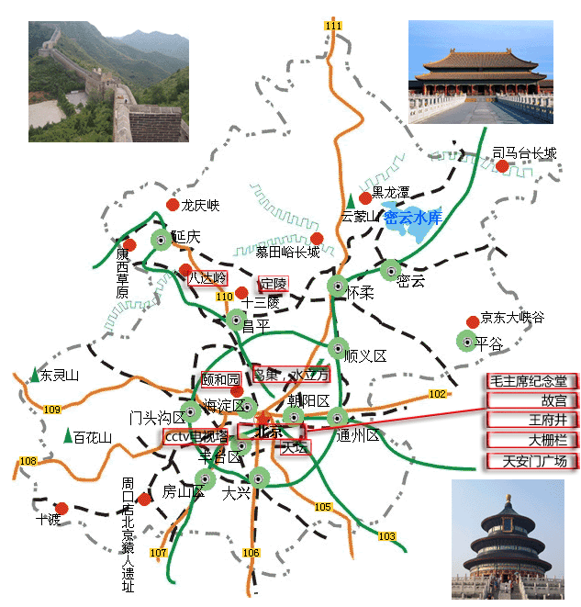
5 项目范围管理
Notes:
项目管理最重要也是最难做的工作之一就是确定项目的范围。

Slide 3
5 项目范围管理
范围
产品范围
产品、服务或成果具有的特性和功能
项目范围
为交付产品、服务或成果而必须完成的工作
主要面向客户/发起人
主要面向项目团队
Notes:
项目范围有时也包括产品范围
对于软件而言，产品范围包括用户、客户和其他干系人需要和期望的特性和质量属性。

Slide 4
5 项目范围管理
范围
产品范围
产品、服务或成果具有的特性和功能
项目范围
为交付产品、服务或成果而必须完成的工作
主要面向客户/发起人
主要面向项目团队
软件产品
的工作量
Notes:
产品范围可被用于估计项目的范围（如计划、预算、资源和技术）。
项目和产品范围决定了开发或修改一个软件产品的工作量。

Slide 5
5 项目范围管理
范围管理：确保项目做且只做所需的全部工作(量)
Notes:
这个过程用于确保项目组和项目干系人对作为项目结果的项目产品以及生产这些产品所用到的过程有一个共同的理解。

Slide 6
5 项目范围管理
5.1 规划范围管理
5.2 收集需求
5.3 定义范围
5.4 创建工作分解结构
5.5 确认范围
5.6 控制范围
规划过程组
监控过程组

Slide 7
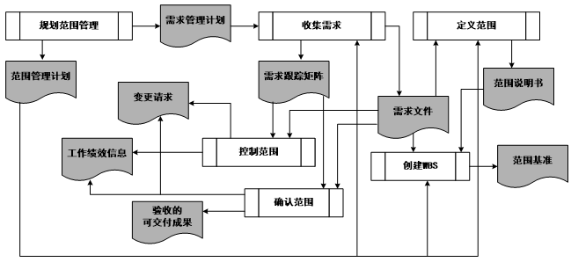
5 项目范围管理
1
2
3
6
4
5

Slide 8
学习目标
1、理解范围管理各个过程的作用
2、了解范围管理各个过程的重要输入和输出
3、了解识别项目和选择项目方案的常用方法
4、了解收集需求的常用工具和技术
5、掌握工作任务分解（WBS）的相关概念和方法
6、理解“确认范围”和“控制质量”两个过程的差异

Slide 9

5.1
规划范围管理

Slide 10
5.1 规划范围管理
规划范围管理：
描述将如何定义、确认和控制项目范围及产品范围
主要作用：在整个项目中对如何管理范围提供指南和方向

Slide 11
5.1 规划范围管理
软件项目的规划范围管理
预测性软件项目
适应性软件项目
立项和计划阶段，开发可靠的、足够详细的软件需求
项目范围和产品范围一起作为特性不断进行迭代开发
Notes:
许多软件项目需要创新，这些创新无法被预测和计划，也许因为用户不确定自己需要什么或需求如何能够被提供，也许因为涉及新技术（新的硬件`新的基础设施软件），也许因为环境因素，如新的政策法规应被考虑。

Slide 12
5.1 规划范围管理
识别潜在项目的基本步骤
(1)决定做什么项目
(2)进行业务分析
(3)形成可能的项目方案
(4)选择项目方案并分配资源
考虑组织整体战略计划
(SWOT技术)
Notes:
一般情况下，启动项目首先要从组织整体环境和战略计划上进行考虑。
战略计划是指通过对组织优势(S)和劣势(W)的分析，研究组织环境中存在的机会(O)与威胁(T)【SWOT】，预测未来趋势，展望新的产品与服务需求，从而确定长远的目标规划。

Slide 13
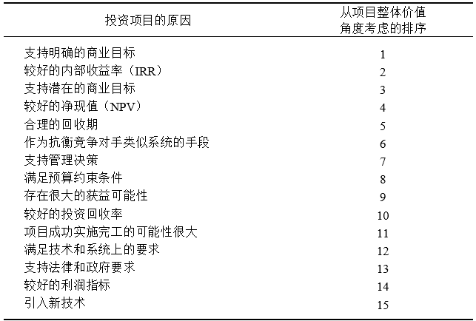
5.1 规划范围管理
投资项目的原因
最值得投资的原因
最不值得投资的原因
Notes:
OFO

Slide 14
5.1 规划范围管理
识别潜在项目：基本步骤
(1)决定做什么项目
(2)进行业务分析
(3)形成可能的项目方案
(4)选择项目方案并分配资源
考虑组织整体战略计划
找出最能够从项目中得到好处的业务

Slide 15
5.1 规划范围管理
识别潜在项目：基本步骤
(1)决定做什么项目
(2)进行业务分析
(3)形成可能的项目方案
(4)选择项目方案并分配资源
考虑组织整体战略计划
找出最能够从项目中得到好处的业务
确定范围、带来的好处和所受约束等

Slide 16
5.1 规划范围管理
识别潜在项目：基本步骤
(1)决定做什么项目
(2)进行业务分析
(3)形成可能的项目方案
(4)选择项目方案并分配资源
考虑组织整体战略计划
找出最能够从项目中得到好处的业务
确定范围、带来的好处和所受约束等
综合运用多种方法进行项目选择

Slide 17
5.1 规划范围管理
选择项目方案
注重整个组织的需要
财务可行性分析
运用加权评分模型
（3）投资回收期分析
（2）投资收益率分析
（1）净现值分析
Notes:
每一种方法都有其优缺点，
由管理层根据特定的组织背景来确定良好的选择项目的方法。

Slide 18
5.1 规划范围管理
选择项目方案
注重整个组织的需要
财务可行性分析
运用加权评分模型
（1）净现值分析
（2）投资收益率分析
（3）投资回收期分析

Slide 19
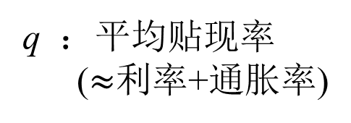
5.1 规划范围管理
Excel带有NPV功能
（1）净现值（NPV）分析
把所有预期的未来现金流入与流出都折算成现值（贴现），以计算一个项目预期的净货币收益与损失（净现值）
现金流入
贴现：
：现值
现金流出
：第n期的原值
q ：平均贴现率
($≈$利率+通胀率)
项目的现金流量图

Slide 20
5.1 规划范围管理
Excel带有NPV功能
（1）净现值（NPV）分析
把所有预期的未来现金流入与流出都折算成现值（贴现），以计算一个项目预期的净货币收益与损失（净现值）
只考虑净现值为正的项目
优先考虑净现值高的项目

Slide 21

5.1 规划范围管理
（2）投资收益率分析（ROI）
将净收入除以投资额的所得值（对收益和投资进行折现）
项目的投资收益率：
ROI值越大越好
Notes:
许多组织都有自己的要求收益率，即每项投资中最低要达到的收益率，经常是以该组织投资其他风险相当的项目所可能获得的收益率为准。

Slide 22
5.1 规划范围管理
（3）投资回收期分析
确定经过多长时间累计收益超过累计成本以及后续成本
许多公司对于投资回收期的长度都会建议在某个长度以内（3年、甚至2年以内）
投资回收期越短越好
Notes:
当累计折现收益与成本之差开始大于零时，回收就完成了。

Slide 23
5.1 规划范围管理
选择项目方案
注重整个组织的需要
财务可行性分析
运用加权评分模型
（1）净现值分析
（2）投资收益率分析
（3）投资回收期分析
Notes:
每一种方法都有其优缺点，
由管理层根据特定的组织背景来确定良好的选择项目的方法。

Slide 24
5.1 规划范围管理
加权评分模型的基本步骤
1. 识别评价标准
2. 对各个标准赋权重
3. 对每个方案按每个标准评分
4. 根据加权总分选择项目方案
  符合主要的商业目标。
  有极具实力的内部项目发起人。
  有较强的客户支持。
  运用符合实际的技术水平。
  可以在1年或更少的时间内得以实施。
  有正的净现值。
  能在较低的风险水平下实现范围、时间和成本等目标。
用百分比的形式赋以权重，权重和=100％
分数意味着每个项目达到每个标准的程度
可以为特定的标准设定最低分数或阈值
可使用Microsoft Excel及柱状图
Notes:
举行头脑风暴会议和通过群组活动交流看法可以帮助标准的建立。
在加权评分模型中，还可以为特定的标准设定最低分数或阈值（阈：界限）。
例如，如果某个项目在某个标准上没有达到50（100分为满分）的话，该项目就不予考虑。可以在加权评分模型中结合这种类型的阈值，在项目没有符合这些最低目标时给予拒绝。

Slide 25
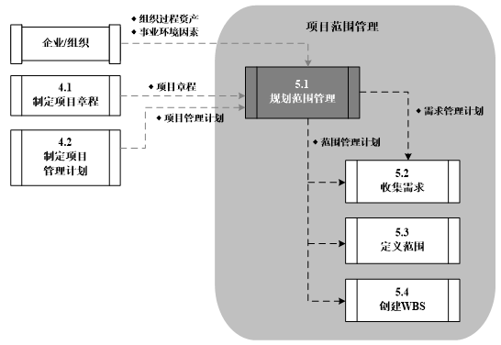
5.1 规划范围管理
本过程的数据流向图

Slide 26
5.1 规划范围管理
输入
1、项目管理计划
2、项目章程
3、软件项目的发布计划
工具与技术
1、专家判断
2、项目会议
输出
1、范围管理计划
2、需求管理计划
软件项目的发布计划：
适应性生命周期软件项目的附加输入
Notes:
本过程的输入包括：
项目管理计划：依据该计划中已批准的子计划来创建范围管理计划，它们会对用于规划和管理项目范围的方法产生影响。
项目章程：依据其中的项目背景信息来规划各个范围管理过程，它提供了高层级的项目描述和产品特征。产品特征出自项目工作说明书（SOW）。
事业环境因素：包括：组织文化、基础设施、人事管理制度和市场条件等。
组织过程资产：包括：政策和程序、历史信息和经验教训知识库。
工具：
（1）专家判断
（2）项目会议来制定范围管理计划。与会人员可能包括项目经理、项目发起人、选定的项目团队成员、选定的干系人、范围管理各过程的负责人，以及其他必要人员。
输出
干系人登记册是本过程的主要输出，用于记录已识别的干系人的所有详细信息。应定期查看并更新干系人登记册，因为在整个项目生命周期中干系人可能发生变化，也可能识别出新的干系人。
表13-1 干系人登记册

Slide 27
5.1 规划范围管理
输入
1、项目管理计划
2、项目章程
3、软件项目的发布计划
工具与技术
1、专家判断
2、项目会议
输出
1、范围管理计划
2、需求管理计划
范围管理计划：
（1）描述如何定义、制定、监督、控制和确认项目范围
（2）作用是降低项目范围蔓延的风险
Notes:
制定范围管理计划和细化项目范围始于对下列信息的分析：项目章程中的信息、项目管理计划中已批准的子计划、组织过程资产中的历史信息和相关事业环境因素。
范围管理计划要对将用于下列工作的管理过程做出规定：
制定详细项目范围说明书；
根据详细项目范围说明书创建WBS；
维护和批准WBS；
正式验收已完成的项目可交付成果；
处理对详细项目范围说明书的变更。该工作与实施整体变更控制过程直接相联。

Slide 28
5.1 规划范围管理
输入
1、项目管理计划
2、项目章程
3、软件项目的发布计划
工具与技术
1、专家判断
2、项目会议
输出
1、范围管理计划
2、需求管理计划
需求管理计划：（项目管理计划的组成部分）
描述将如何分析、记录和管理需求
Notes:
阶段与阶段间的关系对如何管理需求有很大影响：
（1）项目经理为项目选择最有效的阶段间关系，并将它记录在需求管理计划中。
（2 ）需求管理计划的许多内容都是以阶段关系为基础的。
需求管理计划的主要内容包括：
如何规划、跟踪和报告各种需求活动；
配置管理活动，例如，如何启动产品变更，如何分析其影响，如何进行追溯、跟踪和报告，以及变更审批权限；
需求优先级排序过程；
产品测量指标及使用这些指标的理由；
用来反映哪些需求属性将被列入跟踪矩阵的跟踪结构。

Slide 29

5.2
收集需求

Slide 30
5.2 收集需求
收集需求：
为实现项目目标而确定、记录并管理干系人的需要和需求
主要作用：为定义和管理项目范围奠定基础
Notes:
软件工程中称为：“诱导需求”

Slide 31
5.2 收集需求
需求：
1）根据特定协议或其他强制性规范，项目必须满足的条件或能力
2）已量化且书面记录
业务需求
干系人需求
项目需求
质量需求
组织的高层级需要
相关方或相关方群体的需要
解决方案需求
功能需求、非功能需求
项目需要满足的行动、过程或其他条件（如里程碑日期等）
实现项目的任何条件或标准
过渡和就绪需求
描述从“当前状态”过渡到“将来状态”所需的临时能力
Notes:
业务需求。 整个组织的高层级需要，例如，解决业务问题或抓住业务机会，以及实施项目的原因。
相关方需求。 相关方或相关方群体的需要。
解决方案需求。 为满足业务需求和相关方需求，产品、服务或成果必须具备的特性、功能和特征。解决方案需求又进一步分为功能需求和非功能需求：
功能需求。 功能需求描述产品应具备的功能，例如，产品应该执行的行动、流程、数据和交互。
非功能需求。 非功能需求是对功能需求的补充，是产品正常运行所需的环境条件或质量要求，例如，可靠性、保密性、性能、安全性、服务水平、可支持性、保留或清除等。
过渡和就绪需求。 这些需求描述了从“当前状态”过渡到“将来状态”所需的临时能力，如数据转换和培训需求。
项目需求。 项目需要满足的行动、过程或其他条件，例如里程碑日期、合同责任、制约因素等。
质量需求。 用于确认项目可交付成果的成功完成或其他项目需求的实现的任何条件或标准，例如测试、认证、确认等。

Slide 32
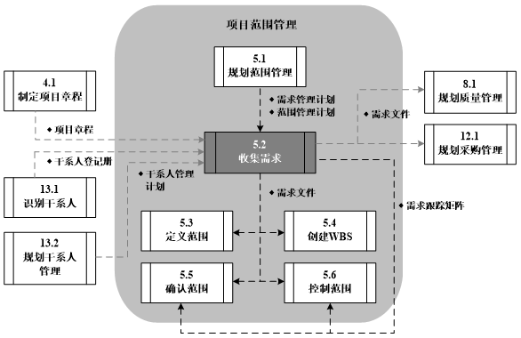
5.2 收集需求
收集需求的数据流向图

Slide 33
5.2 收集需求
输入
1、范围管理计划
2、需求管理计划
3、干系人登记册
4、干系人管理计划
5、项目章程
工具与技术
输出
1、需求文件
2、需求跟踪矩阵

Slide 34
5.2.1 过程工具与技术
通用
访谈
问卷调查
会议
焦点小组会议
引导式研讨会
群体创新
头脑风暴法
名义小组技术
思维导图
亲和图
一致同意(德尔菲技术)
相对多数原则
独裁
观察
、工作跟踪
原型法(故事板)
其他
系统交互图
文件分析
标杆对照
群体决策
工具与技术
大多数原则
多标准决策分析
Notes:
访谈：这是一种通过与干系人直接交谈，来获得信息的正式或非正式方法。访谈的典型做法是向被访者提出预设和即兴的问题，并记录他们的回答。通常采取“一对一”的形式，但也可以有多个被访者和/或多个访问者共同参与。访谈有经验的项目参与者、干系人和主题专家，有助于识别和定义项目可交付成果的特征和功能。
焦点小组会议：这是把预先选定的干系人和主题专家集中在一起，了解他们对所提议产品、服务或成果的期望和态度。由一位受过训练的主持人引导大家进行互动式讨论。
引导式研讨会：通过邀请主要的跨职能干系人一起参加研讨会，对产品需求进行集中讨论与定义。研讨会是快速定义跨职能需求和协调干系人差异的重要技术。由于群体互动的特点，被有效引导的研讨会有助于建立信任、促进关系、改善沟通，从而有利于参加者达成一致意见，并且能够比单项会议更快地发现和解决问题。
例如，在软件开发行业，就有一种被称为“联合应用开发（或设计）”的引导式研讨会，把用户和开发团队集中在一起，来改进软件开发过程。
群体创新技术：可以组织一些群体活动来识别项目和产品需求。下面是一些常用的群体创新技术：
头脑风暴法。一种用来产生和收集对项目需求与产品需求的多种创意的一种技术。头脑风暴法本身不包含投票或排序，但常与包含该环节的其他群体创新技术一起使用。
名义小组技术。用于促进头脑风暴的一种技术，通过投票来排列最有用的创意，以便进一步开展头脑风暴或优先排序。
概念/思维导图。把从头脑风暴中获得的创意整合成一张图的技术，以反映创意之间的共性与差异，从而引导出新的创意。
亲和图。（见图5-6）把大量收集到的事实、意见或构思等语言资料，按其相互亲和性（相近性）归纳整理这些资料，使问题明确，求得统一认识和协调工作，以利于问题解决的一种方法。在项目管理中，使用亲和图确定范围分解的结构，有助于WBS的制定。
多标准决策分析。借助决策矩阵，用系统分析方法建立诸如风险水平、不确定性和价值收益等多种标准，从而对众多方案进行评估和排序的一种技术。
群体决策技术：是为达成某种期望结果，而对多个未来行动方案进行评估的过程，本技术用于生成产品需求，并对产品需求进行归类和优先排序。
达成群体决策的方法很多，例如：
(1)一致同意。每个人都同意某个行动方案（德尔菲技术）。
(2)大多数原则。获得群体中50％以上人的支持，就能做出决策。把参与决策的小组人数定为奇数，防止因平局而无法达成决策。
(3)相对多数原则。根据群体中相对多数者的意见做出决策，即便未能获得大多数人的支持。通常在候选项超过两个时使用。
(4)独裁。某一个人为群体做出决策。
问卷调查：是指通过设计一系列书面问题，向众多受访者快速收集信息。此方法非常适用以下情况：受众多样化，需要快速完成调查，受访者地理位置分散，并且适合开展统计分析。
观察：也称为“工作跟踪”，是指直接观察个人在各自的环境中如何执行工作（或任务）和实施流程。当产品使用者难以或不愿清晰说明他们的需求时，就特别需要通过观察来了解他们的工作细节。通常由观察者从外部来察看业务专家如何执行工作。也可以由“参与观察者”来观察，通过实际执行一个流程或程序，来体验它是如何实施的，以便挖掘出隐藏的需求。
原型法：是指在实际制造预期产品之前，先造出该产品的实用模型，并据此征求对需求的早期反馈。因为原型是有形的实物，它使干系人有机会体验最终产品的模型，而不是仅限于讨论抽象的需求描述。原型法支持渐进明细的理念，需要经历从模型创建、用户体验、反馈收集到原型修改的反复循环过程。在经过足够的反馈重复之后，就可以通过原型获得足够的需求信息，从而进入设计或制造阶段。
故事板是一种原型技术
标杆对照：是指将实际或计划的做法（如流程和操作过程）与其他可比组织的做法进行比较，以便识别最佳实践，形成改进意见，并为绩效考核提供依据。标杆对照所采用的可比组织可以是内部的，也可以是外部的。
系统交互图：是范围模型的一个例子，它是对产品范围的可视化描绘，显示业务系统（过程、设备、计算机系统等）及其与人和其他系统（行动者）之间的交互方式。系统交互图显示了业务系统的输入、输入提供者、业务系统的输出和输出接收者。
文件分析：就是通过分析现有文档，识别与需求相关的信息，来挖掘需求。可供分析的文档很多，包括：商业计划、营销文献、协议、建议邀请书、现行流程、逻辑数据模型、业务规则库、业务流程或接口文档、用例、需求文档、问题日志、政策、程序和法规文件。

Slide 35
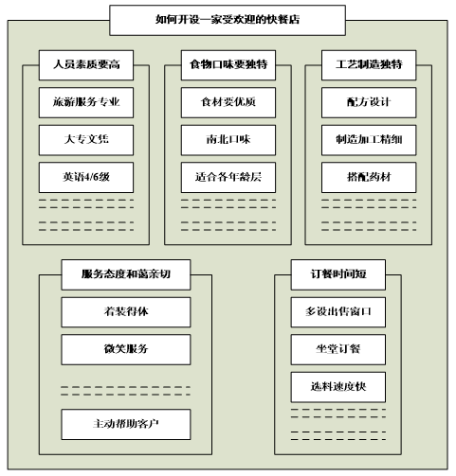
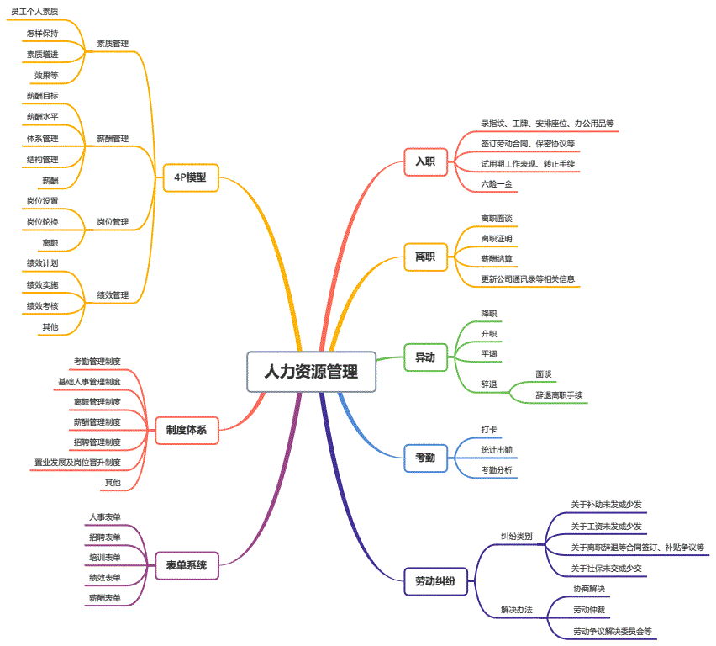
5.2.1 过程工具与技术
思维导图
亲和图

Slide 36
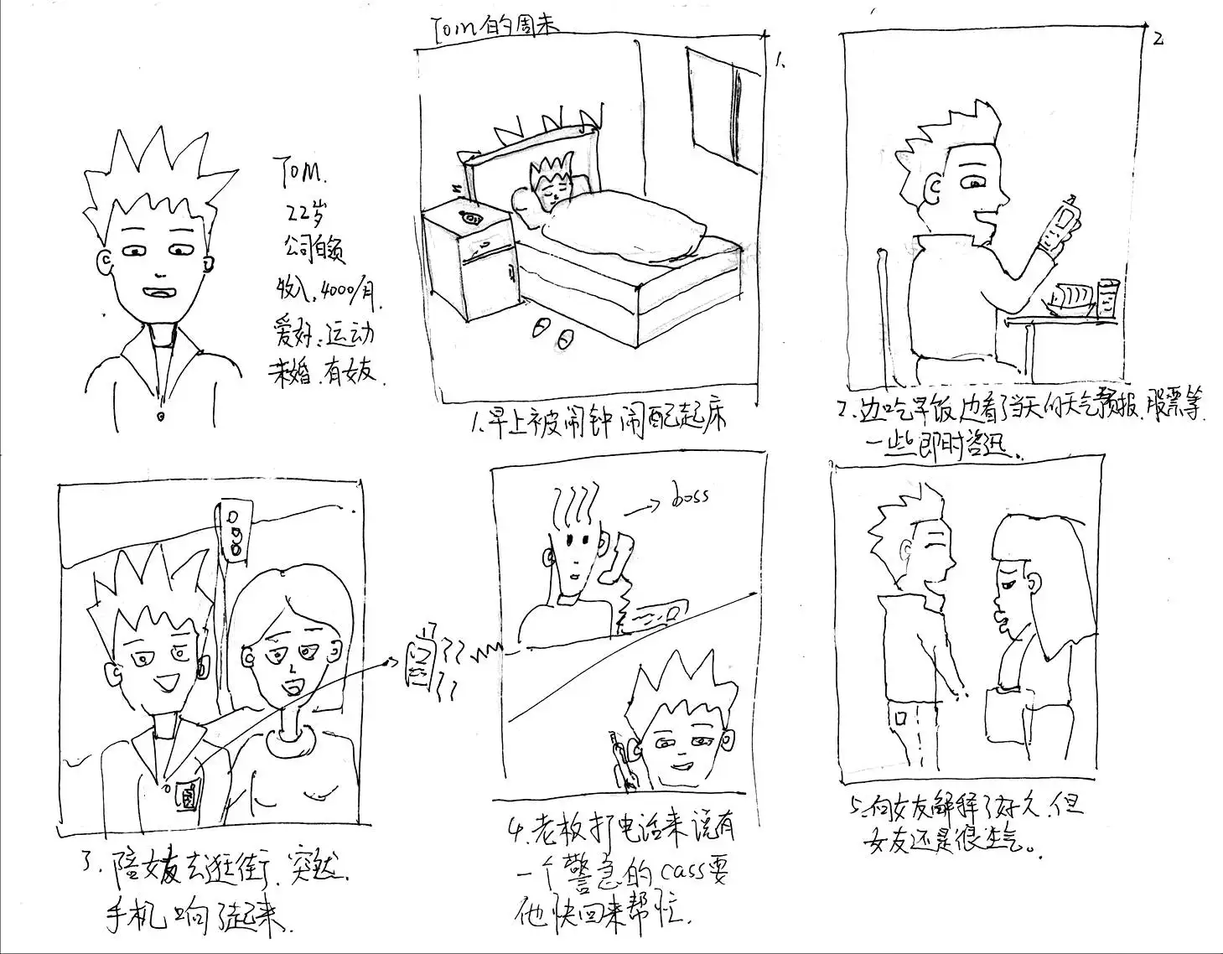
5.2.1 过程工具与技术
故事板
Notes:
访谈：这是一种通过与干系人直接交谈，来获得信息的正式或非正式方法。访谈的典型做法是向被访者提出预设和即兴的问题，并记录他们的回答。通常采取“一对一”的形式，但也可以有多个被访者和/或多个访问者共同参与。访谈有经验的项目参与者、干系人和主题专家，有助于识别和定义项目可交付成果的特征和功能。
焦点小组会议：这是把预先选定的干系人和主题专家集中在一起，了解他们对所提议产品、服务或成果的期望和态度。由一位受过训练的主持人引导大家进行互动式讨论。
引导式研讨会：通过邀请主要的跨职能干系人一起参加研讨会，对产品需求进行集中讨论与定义。研讨会是快速定义跨职能需求和协调干系人差异的重要技术。由于群体互动的特点，被有效引导的研讨会有助于建立信任、促进关系、改善沟通，从而有利于参加者达成一致意见，并且能够比单项会议更快地发现和解决问题。
例如，在软件开发行业，就有一种被称为“联合应用开发（或设计）”的引导式研讨会，把用户和开发团队集中在一起，来改进软件开发过程。
群体创新技术：可以组织一些群体活动来识别项目和产品需求。下面是一些常用的群体创新技术：
头脑风暴法。一种用来产生和收集对项目需求与产品需求的多种创意的一种技术。头脑风暴法本身不包含投票或排序，但常与包含该环节的其他群体创新技术一起使用。
名义小组技术。用于促进头脑风暴的一种技术，通过投票来排列最有用的创意，以便进一步开展头脑风暴或优先排序。
概念/思维导图。把从头脑风暴中获得的创意整合成一张图的技术，以反映创意之间的共性与差异，从而引导出新的创意。
亲和图。（见图5-6）把大量收集到的事实、意见或构思等语言资料，按其相互亲和性（相近性）归纳整理这些资料，使问题明确，求得统一认识和协调工作，以利于问题解决的一种方法。在项目管理中，使用亲和图确定范围分解的结构，有助于WBS的制定。
多标准决策分析。借助决策矩阵，用系统分析方法建立诸如风险水平、不确定性和价值收益等多种标准，从而对众多方案进行评估和排序的一种技术。
群体决策技术：是为达成某种期望结果，而对多个未来行动方案进行评估的过程，本技术用于生成产品需求，并对产品需求进行归类和优先排序。
达成群体决策的方法很多，例如：
(1)一致同意。每个人都同意某个行动方案（德尔菲技术）。
(2)大多数原则。获得群体中50％以上人的支持，就能做出决策。把参与决策的小组人数定为奇数，防止因平局而无法达成决策。
(3)相对多数原则。根据群体中相对多数者的意见做出决策，即便未能获得大多数人的支持。通常在候选项超过两个时使用。
(4)独裁。某一个人为群体做出决策。
问卷调查：是指通过设计一系列书面问题，向众多受访者快速收集信息。此方法非常适用以下情况：受众多样化，需要快速完成调查，受访者地理位置分散，并且适合开展统计分析。
观察：也称为“工作跟踪”，是指直接观察个人在各自的环境中如何执行工作（或任务）和实施流程。当产品使用者难以或不愿清晰说明他们的需求时，就特别需要通过观察来了解他们的工作细节。通常由观察者从外部来察看业务专家如何执行工作。也可以由“参与观察者”来观察，通过实际执行一个流程或程序，来体验它是如何实施的，以便挖掘出隐藏的需求。
原型法：是指在实际制造预期产品之前，先造出该产品的实用模型，并据此征求对需求的早期反馈。因为原型是有形的实物，它使干系人有机会体验最终产品的模型，而不是仅限于讨论抽象的需求描述。原型法支持渐进明细的理念，需要经历从模型创建、用户体验、反馈收集到原型修改的反复循环过程。在经过足够的反馈重复之后，就可以通过原型获得足够的需求信息，从而进入设计或制造阶段。
故事板是一种原型技术
标杆对照：是指将实际或计划的做法（如流程和操作过程）与其他可比组织的做法进行比较，以便识别最佳实践，形成改进意见，并为绩效考核提供依据。标杆对照所采用的可比组织可以是内部的，也可以是外部的。
系统交互图：是范围模型的一个例子，它是对产品范围的可视化描绘，显示业务系统（过程、设备、计算机系统等）及其与人和其他系统（行动者）之间的交互方式。系统交互图显示了业务系统的输入、输入提供者、业务系统的输出和输出接收者。
文件分析：就是通过分析现有文档，识别与需求相关的信息，来挖掘需求。可供分析的文档很多，包括：商业计划、营销文献、协议、建议邀请书、现行流程、逻辑数据模型、业务规则库、业务流程或接口文档、用例、需求文档、问题日志、政策、程序和法规文件。

Slide 37
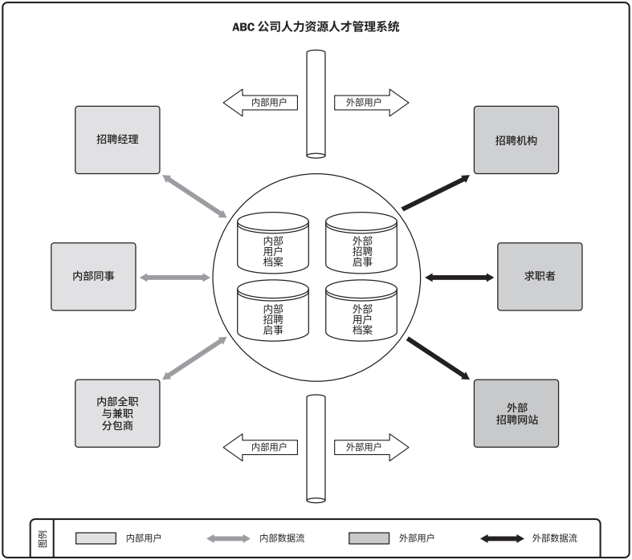
5.2.1 过程工具与技术
系统交互图
Notes:
访谈：这是一种通过与干系人直接交谈，来获得信息的正式或非正式方法。访谈的典型做法是向被访者提出预设和即兴的问题，并记录他们的回答。通常采取“一对一”的形式，但也可以有多个被访者和/或多个访问者共同参与。访谈有经验的项目参与者、干系人和主题专家，有助于识别和定义项目可交付成果的特征和功能。
焦点小组会议：这是把预先选定的干系人和主题专家集中在一起，了解他们对所提议产品、服务或成果的期望和态度。由一位受过训练的主持人引导大家进行互动式讨论。
引导式研讨会：通过邀请主要的跨职能干系人一起参加研讨会，对产品需求进行集中讨论与定义。研讨会是快速定义跨职能需求和协调干系人差异的重要技术。由于群体互动的特点，被有效引导的研讨会有助于建立信任、促进关系、改善沟通，从而有利于参加者达成一致意见，并且能够比单项会议更快地发现和解决问题。
例如，在软件开发行业，就有一种被称为“联合应用开发（或设计）”的引导式研讨会，把用户和开发团队集中在一起，来改进软件开发过程。
群体创新技术：可以组织一些群体活动来识别项目和产品需求。下面是一些常用的群体创新技术：
头脑风暴法。一种用来产生和收集对项目需求与产品需求的多种创意的一种技术。头脑风暴法本身不包含投票或排序，但常与包含该环节的其他群体创新技术一起使用。
名义小组技术。用于促进头脑风暴的一种技术，通过投票来排列最有用的创意，以便进一步开展头脑风暴或优先排序。
概念/思维导图。把从头脑风暴中获得的创意整合成一张图的技术，以反映创意之间的共性与差异，从而引导出新的创意。
亲和图。（见图5-6）把大量收集到的事实、意见或构思等语言资料，按其相互亲和性（相近性）归纳整理这些资料，使问题明确，求得统一认识和协调工作，以利于问题解决的一种方法。在项目管理中，使用亲和图确定范围分解的结构，有助于WBS的制定。
多标准决策分析。借助决策矩阵，用系统分析方法建立诸如风险水平、不确定性和价值收益等多种标准，从而对众多方案进行评估和排序的一种技术。
群体决策技术：是为达成某种期望结果，而对多个未来行动方案进行评估的过程，本技术用于生成产品需求，并对产品需求进行归类和优先排序。
达成群体决策的方法很多，例如：
(1)一致同意。每个人都同意某个行动方案（德尔菲技术）。
(2)大多数原则。获得群体中50％以上人的支持，就能做出决策。把参与决策的小组人数定为奇数，防止因平局而无法达成决策。
(3)相对多数原则。根据群体中相对多数者的意见做出决策，即便未能获得大多数人的支持。通常在候选项超过两个时使用。
(4)独裁。某一个人为群体做出决策。
问卷调查：是指通过设计一系列书面问题，向众多受访者快速收集信息。此方法非常适用以下情况：受众多样化，需要快速完成调查，受访者地理位置分散，并且适合开展统计分析。
观察：也称为“工作跟踪”，是指直接观察个人在各自的环境中如何执行工作（或任务）和实施流程。当产品使用者难以或不愿清晰说明他们的需求时，就特别需要通过观察来了解他们的工作细节。通常由观察者从外部来察看业务专家如何执行工作。也可以由“参与观察者”来观察，通过实际执行一个流程或程序，来体验它是如何实施的，以便挖掘出隐藏的需求。
原型法：是指在实际制造预期产品之前，先造出该产品的实用模型，并据此征求对需求的早期反馈。因为原型是有形的实物，它使干系人有机会体验最终产品的模型，而不是仅限于讨论抽象的需求描述。原型法支持渐进明细的理念，需要经历从模型创建、用户体验、反馈收集到原型修改的反复循环过程。在经过足够的反馈重复之后，就可以通过原型获得足够的需求信息，从而进入设计或制造阶段。
故事板是一种原型技术
标杆对照：是指将实际或计划的做法（如流程和操作过程）与其他可比组织的做法进行比较，以便识别最佳实践，形成改进意见，并为绩效考核提供依据。标杆对照所采用的可比组织可以是内部的，也可以是外部的。
系统交互图：是范围模型的一个例子，它是对产品范围的可视化描绘，显示业务系统（过程、设备、计算机系统等）及其与人和其他系统（行动者）之间的交互方式。系统交互图显示了业务系统的输入、输入提供者、业务系统的输出和输出接收者。
文件分析：就是通过分析现有文档，识别与需求相关的信息，来挖掘需求。可供分析的文档很多，包括：商业计划、营销文献、协议、建议邀请书、现行流程、逻辑数据模型、业务规则库、业务流程或接口文档、用例、需求文档、问题日志、政策、程序和法规文件。

Slide 38
5.2.1 过程工具与技术
德尔菲技术：
组织专家就某个专题
达成一致意见的一种方法
主持人
Notes:
步骤
（1）根据问题的特点，选择和邀请做过相关研究或有相关经验的专家。
（2）将与问题有关的信息分别提供给专家，请他们各自独立发表自己的意见，并写成书面材料，匿名回答组织者。专家的答复只能交给主持人，以保持匿名状态。
（3）管理者收集并综合专家们的意见后，将综合意见反馈给各位专家，请他们再次发表意见。如果分歧很大，可以开会集中讨论；否则，管理者分头与专家联络。
（4）如此反复多次，最后形成代表专家组意见的方案。
减轻数据的偏倚，防止个人对结果产生不恰当影响
德尔菲法的典型特征是：
（1）专家参与预测，充分利用专家的经验和学识；
（2）采用匿名或背靠背的方式，能使每一位专家独立自由地做出自己的判断；
（3）预测过程几轮反馈，使专家的意见逐渐趋同。

Slide 39
5.2 收集需求
输入
1、范围管理计划
2、需求管理计划
3、干系人登记册
4、干系人管理计划
5、项目章程
工具与技术
输出
1、需求文件
2、需求跟踪矩阵
需求文件：
(1)描述各个单一需求将如何满足与项目相关的业务需求
(2)从开始高层级需求→逐步细化
Notes:
预测性软件项目的软件需求记录在：
基准需求的储存库
适应性项目未来迭代的软件需求可以保持在：
(1)产品功能积压、候选功能列表、故事列表
(2)需求管理系统

Slide 40
5.2 收集需求
输入
1、范围管理计划
2、需求管理计划
3、干系人登记册
4、干系人管理计划
5、项目章程
工具与技术
输出
1、需求文件
2、需求跟踪矩阵
需求跟踪矩阵：表格
(1) 把产品需求 → 可交付成果
(2) 为管理产品范围变更提供了框架
Notes:
需求跟踪包括以下内容：
业务需要、机会、目的和目标；
项目目标；
项目范围/WBS中的可交付成果：
产品设计/产品开发；
测试策略和测试脚本；
高层级需求到详细需求。

Slide 41
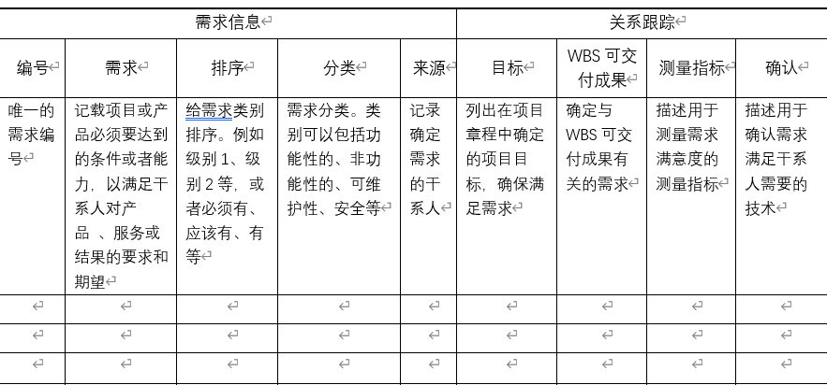
5.2.2 过程输出
需求跟踪矩阵
Notes:
需求跟踪矩阵为软件项目提供了可见性：
因为软件无形的本质，需求文档，包括可追溯性，对软件项目来说尤为重要。需求跟踪矩阵提供了可见性，从软件需求到中间工作产品（如设计文档、测试计划、测试结果），到可交付产品的组成部分。

Slide 42

5.3
定义范围

Slide 43
5.3 定义范围
定义范围：
主要作用：明确项目、服务或成果的边界和验收标准
（哪些需求包含在项目范围内
哪些将排除在项目范围外）
从需求文件中选取最终的项目需求
制定项目及其产品、服务或成果的详细描述
Notes:
范围定义对项目成功非常重要：
（1）好的范围定义可以提高项目时间、成本以及所需资源估算的准确性
（2）为项目执行绩效评测和项目控制提供一个基准
（3）有助于清楚地沟通工作职责。

Slide 44
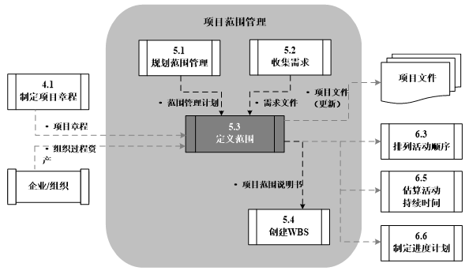
5.3 定义范围
定义范围的数据流向图
Notes:
对于软件项目，这个问题一般以通过标准判定需求的优先级来解决，这些标准包括顾客和用户群需要的和必需的，以及每项需求的附加价值。风险、假设和约束，也是定义软件项目和产品范围的考虑因素。
应根据项目启动过程中记载的主要可交付成果、假设条件和制约因素来编制项目范围说明书。
准备好的详细的项目范围说明书，对项目成功至关重要。

Slide 45
5.3 定义范围
输入
1、范围管理计划
2、项目章程
3、需求文件
工具与技术
1、专家判断
2、引导式研讨会
3、产品分析
4、备选方案识别
输出
项目范围说明书
Notes:
输入：
预测性生命周期软件项目，包括：
范围管理计划：是项目管理计划的组成部分，确定制定、监督和控制项目范围的各种活动。
项目章程：其中包含对项目和产品特征的高层级描述。它还包括项目审批要求。如果执行组织不使用项目章程，则应取得或编制类似的信息，用做制定详细范围说明书的基础、如果组织不制定正式的项目章程，通常会进行非正式的分析，为后续的范围规划提供依据。
需求文件：用来选择哪些需求将包含在项目中。
组织过程资产：包括：用于制定项目范围说明书的政策、程序和模板；以往项目的项目档案；以往阶段或项目的经验教训。
适应性生命周期软件项目，项目和产品范围尽量在初期高水平地定义，但产品范围通常以迭代开发的方式完成。
最初的项目范围会随着产品范围的形成进行调整。
工具技术：
具有不同期望和/或专业知识的关键人物参与引导式研讨会，有助于就项目目标和项目限制达成跨职能的共识。
专家判断：常用来分析制定项目范围说明书所需的信息，也可用来处理各种技术细节。
产品分析：对于以产品为可交付成果的项目（区别于提供服务或成果的项目），这是一种有效的工具。每个应用领域都有一种或几种普遍公认的、把概括性的产品描述转变为有形的可交付成果的方法，包括产品分解、系统分析、需求分析、系统工程、价值工程和价值分析等。
备选方案识别：用来制定尽可能多的潜在可选方案的技术，用于识别执行项目工作的不同方法。许多通用管理技术都可用于生成备选方案，如头脑风暴、横向思维、备选方案分析等。

Slide 46
5.3 定义范围
输入
1、范围管理计划
2、项目章程
3、需求文件
工具与技术
1、专家判断
2、引导式研讨会
3、产品分析
4、备选方案识别
输出
项目范围说明书
产品分析：
(1)把概括性的产品描述转变为有形的可交付成果
(2)包括：产品分解、系统分析、需求分析、系统工程、价值工程和价值分析等
Notes:
输入：
预测性生命周期软件项目，包括：
范围管理计划：是项目管理计划的组成部分，确定制定、监督和控制项目范围的各种活动。
项目章程：其中包含对项目和产品特征的高层级描述。它还包括项目审批要求。如果执行组织不使用项目章程，则应取得或编制类似的信息，用做制定详细范围说明书的基础、如果组织不制定正式的项目章程，通常会进行非正式的分析，为后续的范围规划提供依据。
需求文件：用来选择哪些需求将包含在项目中。
组织过程资产：包括：用于制定项目范围说明书的政策、程序和模板；以往项目的项目档案；以往阶段或项目的经验教训。
适应性生命周期软件项目，项目和产品范围尽量在初期高水平地定义，但产品范围通常以迭代开发的方式完成。
最初的项目范围会随着产品范围的形成进行调整。
工具技术：
具有不同期望和/或专业知识的关键人物参与引导式研讨会，有助于就项目目标和项目限制达成跨职能的共识。
专家判断：常用来分析制定项目范围说明书所需的信息，也可用来处理各种技术细节。
产品分析：对于以产品为可交付成果的项目（区别于提供服务或成果的项目），这是一种有效的工具。每个应用领域都有一种或几种普遍公认的、把概括性的产品描述转变为有形的可交付成果的方法，包括产品分解、系统分析、需求分析、系统工程、价值工程和价值分析等。
备选方案识别：用来制定尽可能多的潜在可选方案的技术，用于识别执行项目工作的不同方法。许多通用管理技术都可用于生成备选方案，如头脑风暴、横向思维、备选方案分析等。

Slide 47
5.3 定义范围
输入
1、范围管理计划
2、项目章程
3、需求文件
工具与技术
1、专家判断
2、引导式研讨会
3、产品分析
4、备选方案识别
输出
项目范围说明书
备选方案识别：
(1)用来制定尽可能多的潜在可选方案
(2) 生成备选方案包括：头脑风暴、横向思维、备选方案分析等
Notes:
输入：
预测性生命周期软件项目，包括：
范围管理计划：是项目管理计划的组成部分，确定制定、监督和控制项目范围的各种活动。
项目章程：其中包含对项目和产品特征的高层级描述。它还包括项目审批要求。如果执行组织不使用项目章程，则应取得或编制类似的信息，用做制定详细范围说明书的基础、如果组织不制定正式的项目章程，通常会进行非正式的分析，为后续的范围规划提供依据。
需求文件：用来选择哪些需求将包含在项目中。
组织过程资产：包括：用于制定项目范围说明书的政策、程序和模板；以往项目的项目档案；以往阶段或项目的经验教训。
适应性生命周期软件项目，项目和产品范围尽量在初期高水平地定义，但产品范围通常以迭代开发的方式完成。
最初的项目范围会随着产品范围的形成进行调整。
工具技术：
具有不同期望和/或专业知识的关键人物参与引导式研讨会，有助于就项目目标和项目限制达成跨职能的共识。
专家判断：常用来分析制定项目范围说明书所需的信息，也可用来处理各种技术细节。
产品分析：对于以产品为可交付成果的项目（区别于提供服务或成果的项目），这是一种有效的工具。每个应用领域都有一种或几种普遍公认的、把概括性的产品描述转变为有形的可交付成果的方法，包括产品分解、系统分析、需求分析、系统工程、价值工程和价值分析等。
备选方案识别：用来制定尽可能多的潜在可选方案的技术，用于识别执行项目工作的不同方法。许多通用管理技术都可用于生成备选方案，如头脑风暴、横向思维、备选方案分析等。

Slide 48
5.3 定义范围
输入
1、范围管理计划
2、项目章程
3、需求文件
工具与技术
1、专家判断
2、引导式研讨会
3、产品分析
4、备选方案识别
输出
项目范围说明书
项目范围说明书：代表项目干系人之间的共识
(1)记录整个范围，包括项目范围和产品范围
(2)包括：可交付成果、必须开展的工作
Notes:
输入：
预测性生命周期软件项目，包括：
范围管理计划：是项目管理计划的组成部分，确定制定、监督和控制项目范围的各种活动。
项目章程：其中包含对项目和产品特征的高层级描述。它还包括项目审批要求。如果执行组织不使用项目章程，则应取得或编制类似的信息，用做制定详细范围说明书的基础、如果组织不制定正式的项目章程，通常会进行非正式的分析，为后续的范围规划提供依据。
需求文件：用来选择哪些需求将包含在项目中。
组织过程资产：包括：用于制定项目范围说明书的政策、程序和模板；以往项目的项目档案；以往阶段或项目的经验教训。
适应性生命周期软件项目，项目和产品范围尽量在初期高水平地定义，但产品范围通常以迭代开发的方式完成。
最初的项目范围会随着产品范围的形成进行调整。
工具技术：
具有不同期望和/或专业知识的关键人物参与引导式研讨会，有助于就项目目标和项目限制达成跨职能的共识。
专家判断：常用来分析制定项目范围说明书所需的信息，也可用来处理各种技术细节。
产品分析：对于以产品为可交付成果的项目（区别于提供服务或成果的项目），这是一种有效的工具。每个应用领域都有一种或几种普遍公认的、把概括性的产品描述转变为有形的可交付成果的方法，包括产品分解、系统分析、需求分析、系统工程、价值工程和价值分析等。
备选方案识别：用来制定尽可能多的潜在可选方案的技术，用于识别执行项目工作的不同方法。许多通用管理技术都可用于生成备选方案，如头脑风暴、横向思维、备选方案分析等。

Slide 49
5.3.1 输出：项目范围说明书
详细的项目范围说明书包括：
产品范围描述
可交付成果
验收标准
项目的除外责任
项目制约因素
假设条件
逐步细化产品、服务或成果的特征。
在某一过程、阶段或项目完成时，必须的产出。
可交付成果通过验收前必须满足的一系列条件。
明确说明哪些内容不属于项目范围
对项目或过程的执行有影响的限制性因素。
不需验证即可视为正确、真实或确定的因素
Notes:
项目章程和项目范围说明书的关系：
(1) 项目章程：高层级的项目范围信息
(2) 项目范围说明书：项目范围的详细描述

Slide 50
5.3.1 输出：项目范围说明书
理想的预测性软件项目
适应性软件项目
最初是一个静态的文件（实践中很少见）
由整个项目的范围约束的不断完善的文件

Slide 51
5.4
创建工作分解结构

Slide 52
5.4 创建工作分解结构
创建工作分解结构（WBS）：
把项目可交付成果和项目工作分解成较小的、更易于管理的组件
主要作用：对所要交付的内容提供一个结构化的视图（架构）

Slide 53
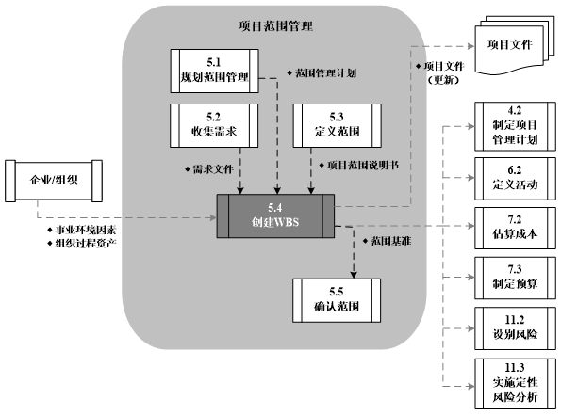
5.4 创建工作分解结构
创建WBS的数据流向图
Notes:
对于软件项目，WBS的顶层按生命周期过程或活动细分项目。
工作产品和可交付成果在WBS的下一层以活动和任务的输出呈现。
这种WBS形式称为活动导向的WBS。
活动导向的WBS可以满足大多数软件开发项目，因为软件是软件开发人员认知过程的产品，并且不涉及制作物理介质上的工作产品或可交付成果，如木头、金属、塑料或硅。软件WBS中的任务工作包包括工作活动和这些工作活动创建或修改的工作产品或可交付成果的规格说明书，以及工作产品或可交付成果的验收标准。活动导向的WBS同样适用于其他种类基于知识的工作。
在预测性生命周期软件项目中，开发活动导向的WBS自上而下的注意事项如下∶首先指出项目的顶层活动，然后分解每个顶层元素到次级活动和任务；首先确定最底层要执行的任务，然后将它们依次组成更大的分组（活动）；或者通过工作“从中间向外部”，通过识别中间层活动，把它们向上分组和向下分解。在实践中，这三种方法通常用于产生一个活动导向的WBS。预定义WBS模板和工作包及设计的例子来适应当前环境，使得创建软件WBS的任务比没有指引的开始更加容易。
在活动导向的WBS中使用嵌入式工作技术来产生可交付成果，指出工作包中的可交付成果和验收标准，弥合软件项目和其他种类的活动导向项目的这种区别。

Slide 54
5.4 创建工作分解结构
输入
1、范围管理计划
2、需求文件
3、项目范围说明书
工具与技术
1、专家判断
2、分解
输出
范围基准
Notes:
输入：
范围管理计划：定义了应该如何根据详细的项目范围说明书创建WBS，以及应该如何维护和批准WBS。
项目范围说明书：描述了需要实施的工作及不包含在项目中的工作，同时也列举和描述了会影响项目执行的各种内外部制约或限制条件。
需求文件：详细的需求文件对理解需要产出什么项目结果，需要做什么来交付项目及其最终产品，都非常重要。
事业环境因素：项目所在行业的WBS标准可以作为创建WBS的外部参考资料。
组织过程资产：包括：用于创建WBS的政策、程序和模板；以往项目的项目档案；以往项目的经验教训。

Slide 55
5.4.1 工具与技术：分解
分解：
把项目范围和项目可交付成果划分为更小的、更便于管理的组成部分
工作分解结构（WBS，Work Breakdown Structure)：
全部工作范围的层级分解
工作包：
WBS最底层的组件（可交付的成果），由唯一主体负责
Notes:
WBS组织并定义了项目的总范围，代表着经批准的当前项目范围说明书中所规定的工作。

Slide 56
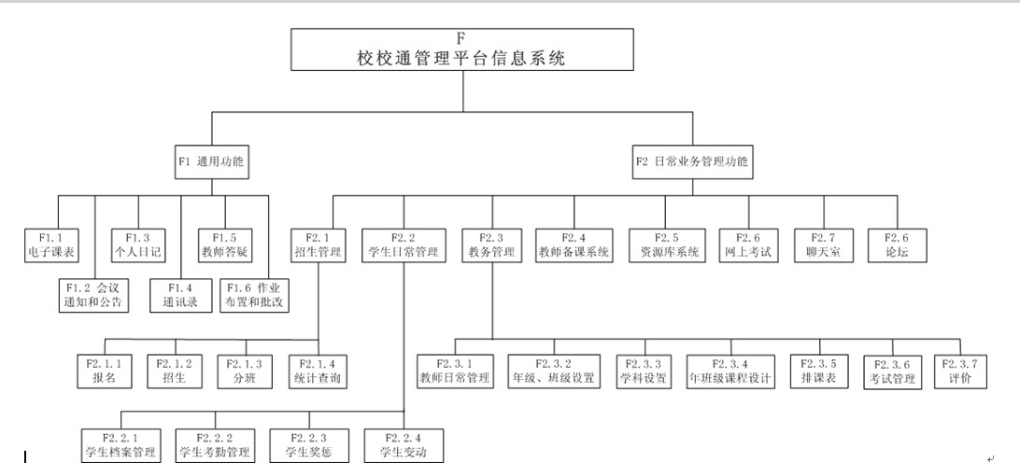

5.4.1 工具与技术：分解
WBS示例
工作包
控制账户：
管理控制点，拥有多个工作包

Slide 57
5.4.1 工具与技术：分解
分解的基本步骤
(1)识别和分析可交付成果及相关工作
(2)确定WBS的结构与编排方法
(3) 完成分解
(4)为WBS组件制定和分配标志编码
(5)核实工作包分解程度是否恰当
滚动式规划：针对当前无法分解的远期成果或组件

Slide 58
5.4.1 工具与技术：分解
创建WBS常用的方法
自上而下法：常规方法
类比法/模板参照：用类似产品的WBS作为起点
使用指导方针：（外包）要求承包商按所提供的样式提交项目建议书
自底向上法：适用于崭新的项目
Notes:
要制定一个好的WBS还要遵循以下一些基本原则：
（1）一个单位工作任务在WBS中只能出现在一个地方，其工作内容是下一级各项工作之和。
（2）WBS中的每项工作都只由一个人负责，即使这项工作要多人来做，也是如此。
（3）WBS必须与工作任务的实际执行过程相一致。WBS首先应当服务于项目组。
（4）项目组成员必须参与WBS的制定，以确保一致性和全员参与。
（5）每一个WBS项都必须归档，以确保准确理解该项包括和不包括的工作范围。
（6）在正常的根据范围说明书对项目工作内容进行控制的同时，还必须让WBS具有一定的灵活性以适应无法避免的变更需要

Slide 59
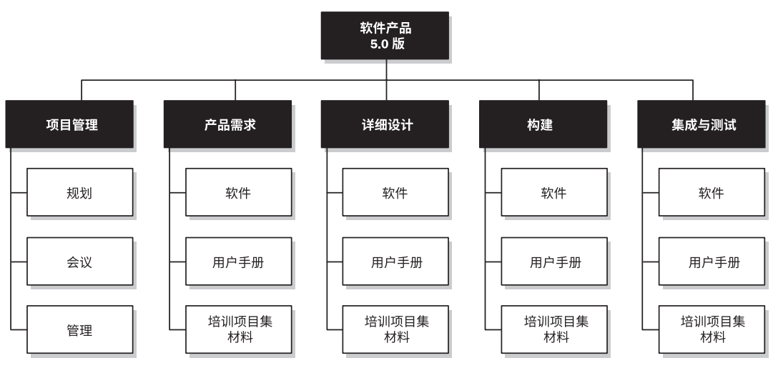
5.4.1 工具与技术：分解
WBS的分解形式
（1）以生命周期的各阶段作为分解的第二层，把产品和项目可交付成果放在第三层
活动导向的WBS
Notes:
活动导向的软件WBS滚动式规划通常定期完成，可能是每月，以适应对被解决问题的理解的增长。
滚动式规划也可能根据情况完成，如需求、计划、预算、资源或技术的变化。
适应性生命周期软件的范围可以以滚动的方式逐步细化，和滚动式WBS等效。
特性集和功能增量随着计划后续的日历时间而逐步细化。可能在一个适应性软件项目计划过程中提出一个初始的发布计划。在其他情况下，发布计划可能以滚动方式制订。

Slide 60
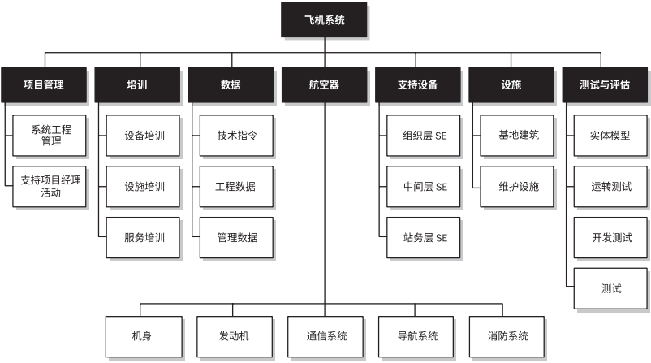
5.4.1 工具与技术：分解
WBS的分解形式
（2）把主要可交付成果作为分解的第一层
Notes:
（3）整合可能由项目团队以外的组织来实施的各种子组件（如外包工作）。随后，作为外包工作的一部分，卖方须制定相应的合同WBS。

Slide 61
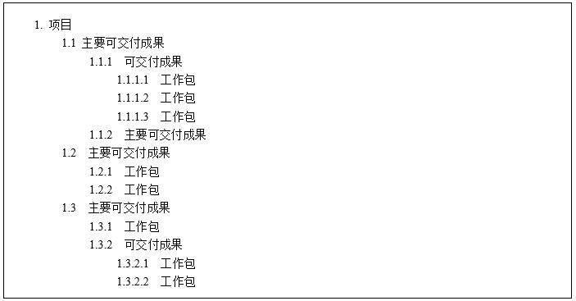
5.4.1 工具与技术：分解
提纲式WBS
100％规则：WBS包含了全部的产品和项目工作以及项目管理工作，即
把WBS底层的所有工作逐层向上汇总，确保既没有遗漏，也没有多余的工作

Slide 62
5.4.2 输出：范围基准
输入
1、范围管理计划
2、需求文件
3、项目范围说明书
工具与技术
1、专家判断
2、分解
输出
范围基准
范围基准包括三部分：
（1）经过批准的范围说明书
（2）工作分解结构WBS（为工作包分配控制账户和唯一标识）
（3）WBS词典（对WBS提供支持）
只有通过正式的变更控制程序才能进行变更
Notes:
（1）范围说明书：包括对项目范围、主要可交付成果、假设条件和制约因素的描述。
（2）工作分解结构（WBS）：全部工作范围的层级分解。
把每个工作包分配到一个控制账户，并根据“账户编码”为工作包建立唯一标识，是创建WBS的最后步骤。
（3）WBS词典：针对每个WBS组件，详细描述可交付成果、活动和进度信息的文件。

Slide 63

5.5
确认范围

Slide 64
5.5 确认范围
确认范围：正式验收项目已完成的可交付成果
主要作用：
(1)使验收过程具有客观性
(2)通过验收每个可交付成果，提高最终产品、服务或成果获得验收的可能性

Slide 65
5.5 确认范围
控制质量过程
确认范围过程
核实的可交付成果
验收的可交付成果
正确、完整和一致性
关注可交付成果的验收
做的软件是否正确
测试人员检查
客户/发起人审查
是不是做了正确的软件
控制质量通常先于确认范围，但二者也可同时进行
Notes:
由客户或发起人审查从控制质量过程输出的核实的可交付成果，确认这些可交付成果已经圆满完成并通过正式验收。
为此，需要依据：从项目范围管理知识领域的各规划过程获得的输出（如需求文件或范围基准），以及从其他知识领域的各执行过程获得的工作绩效数据。

Slide 66
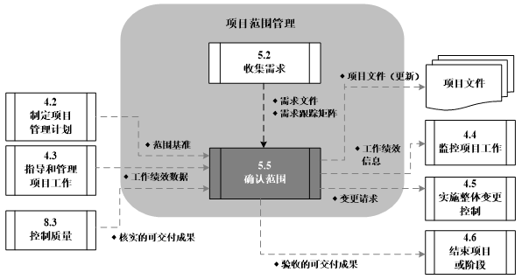
5.5 确认范围
确认范围的数据流向图

Slide 67
5.5 确认范围
输入
1、范围管理计划
2、需求文件
3、需求跟踪矩阵
4、工作绩效数据
5、核实的可交付成果
工具与技术
1、验收测试
2、软件检查
3、审查
4、投票决策
输出
1、验收的可交付成果
2、变更请求
3、工作绩效信息
4、项目文件（更新）
核实的可交付成果：
已经完成，并被质量控制过程检查为正确的可交付成果
Notes:
预测性生命周期软件项目的输入包括：
项目管理计划：其中包含范围管理计划和范围基准。范围管理计划定义了项目已完成可交付成果的正式验收程序。范围基准包含批准的范围说明书、WBS和WBS词典。
需求文件：其中列明了全部项目需求、产品需求及对项目和产品的其他类型的需求，同时还有相应的验收标准。
需求跟踪矩阵：它连接了需求与需求源，用于在整个项目生命周期中对需求进行跟踪。
核实的可交付成果：是指已经完成，并被控制质量过程检查为正确的可交付成果。核实的输入可能包括正式的需求记录、一个或多个需求跟踪矩阵、设计文档和软件源代码，所有这些都可以随着迭代周期不断更新增加。有时候，一套开发工作产品包括技术规范、设计文档、跟踪矩阵、测试计划和测试结果，保留在自动化的应用生命周期管理系统中，也是确认范围的输入。
工作绩效数据：它可能包含符合需求的程度、不一致的数量、不一致的严重性或在某事件段内开展确认的次数。
适应性软件项目的输入：
（1）在每个迭代周期之前或中间开发的测试用例、测试场景和验证场景。
（2）其他：正式的需求记录、一个或多个需求跟踪矩阵设计文件和软件源代码，这些都是在迭代周期当中逐步更新的。
适应性软件项目不一定需要正式的确认计划

Slide 68
5.5 确认范围
输入
1、范围管理计划
2、需求文件
3、需求跟踪矩阵
4、工作绩效数据
5、核实的可交付成果
工具与技术
1、验收测试
2、软件检查
3、审查
4、投票决策
输出
1、验收的可交付成果
2、变更请求
3、工作绩效信息
4、项目文件（更新）
Notes:
审查，包括：
正式检查、工作软件的同行评审、确认状态的管理评审、外部干系人评审

Slide 69
5.5 确认范围
输入
1、范围管理计划
2、需求文件
3、需求跟踪矩阵
4、工作绩效数据
5、核实的可交付成果
工具与技术
1、验收测试
2、软件检查
3、审查
4、投票决策
输出
1、验收的可交付成果
2、变更请求
3、工作绩效信息
4、项目文件（更新）
验收的可交付成果：
（1）由客户或发起人正式签字批准
（2）从客户或发起人获得正式文件以证明正式验收完成
Notes:
验收的可交付成果：符合验收标准的可交付成果应该由客户或发起人正式签字批准。应该从客户或发起人那里获得正式文件，证明干系人对项目可交付成果的正式验收。这些文件将提交给结束项目或阶段过程。
变更请求：对已经完成但未通过正式验收的可交付成果及其未通过验收的原因，应该记录在案；可能需要针对这些可交付成果提出适当的变更请求以进行缺陷补救。变更请求应该由实施整体变更控制过程审查与处理。
软件项目的变更请求可能根据验证过程的形式被非正式地处理，或者可能使用一个实施整体变更控制来记录和处理。

Slide 70
5.5 确认范围
输入
1、范围管理计划
2、需求文件
3、需求跟踪矩阵
4、工作绩效数据
5、核实的可交付成果
工具与技术
1、验收测试
2、软件检查
3、审查
4、投票决策
输出
1、验收的可交付成果
2、变更请求
3、工作绩效信息
4、项目文件（更新）
工作绩效信息：
项目进展信息，哪些可交付成果已经完成，或者哪些已经被验收等
Notes:
验收的可交付成果：符合验收标准的可交付成果应该由客户或发起人正式签字批准。应该从客户或发起人那里获得正式文件，证明干系人对项目可交付成果的正式验收。这些文件将提交给结束项目或阶段过程。
变更请求：对已经完成但未通过正式验收的可交付成果及其未通过验收的原因，应该记录在案；可能需要针对这些可交付成果提出适当的变更请求以进行缺陷补救。变更请求应该由实施整体变更控制过程审查与处理。
软件项目的变更请求可能根据验证过程的形式被非正式地处理，或者可能使用一个实施整体变更控制来记录和处理。

Slide 71
5.6
控制范围

Slide 72
5.6 控制范围
控制范围：
监督项目和产品的范围状态、管理范围基准变更
主要作用：在整个项目期间保持对范围基准的维护
避免范围蔓延
未经控制的产品或项目范围的扩大（未对时间、成本和资源做相应调整）
Notes:
变更不可避免，因此在每个项目上，都必须强制实施某种形式的变更控制。
范围蔓延：未经控制的产品或项目范围的扩大（未对时间、成本和资源做相应调整）。

Slide 73
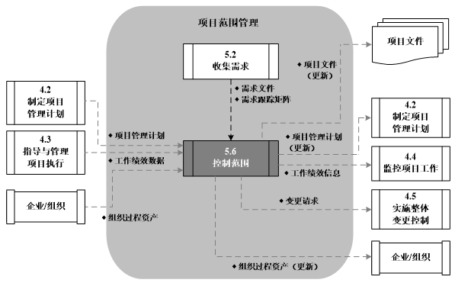
5.6 控制范围
控制范围的数据流向图

Slide 74
5.6 控制范围
输入
1、项目管理计划
2、需求文件
3、需求跟踪矩阵
4、工作绩效数据
工具与技术
1、偏差分析
2、趋势分析
输出
1、变更请求
2、工作绩效信息
3、项目文件（更新）
4、项目管理计划 （更新）
工作绩效数据，包括：
收到和接受的变更请求的数量、或者完成的可交付成果的数量等
Notes:
输入：
项目管理计划：其中包含的以下信息可用来控制范围：
范围基准。用范围基准与实际结果比较，以决定是否有必要进行变更、采取纠正措施或预防措施。
范围管理计划：描述将如何管理和控制项目范围。
变更管理计划：定义管理项目变更的过程。
配置管理计划：定义哪些是配置项，哪些配置项需要正式变更控制的内容，以及针对这些配置项的变更控制过程。
需求管理计划：这是项目管理计划的组成部分，描述如何分析、记录和管理项目需求。
需求文件：需求应该明确（可测量且可测试）、可跟踪、完整、相互协调且得到主要干系人的认可。记录完好的需求文件便于发现任何对于批准的项目或产品范围的偏离。
需求跟踪矩阵：它有助于发现任何变更或对范围基准的任何偏离给项目目标造成的影响。
工作绩效数据：包括收到和接受的变更请求的数量、或者完成的可交付成果的数量等。
对于适应性生命周期软件项目，工作绩效数据包含周转率，它常常用于帮助随后的迭代建立现实的工作范围。
组织过程资产：包括：现有的、正式和非正式的，与范围控制相关的政策、程序和指南；可用的监督和报告的方法与模板。
工具：
偏差分析：是一种确定实际绩效与基准的差异程度及原因的技术。可利用项目绩效测量结果，来评估偏离范围基准的程度。确定偏离范围基准的原因和程度，并决定是否需要采取纠正或预防措施，是项目范围控制的重要工作。
输出：
工作绩效信息：是有关项目范围实施情况（对照范围基准）的、相互关联且与各种背景相结合的信息，包括收到的变更的分类、识别的范围偏差和原因、偏差对进度和成本的影响，以及对将来范围绩效的预测。这些信息是制定范围决策的基础。
变更请求：对范围绩效的分析，可能导致对范围基准或项目管理计划其他组成部分提出变更请求。变更请求可包括预防措施、纠正措施、缺陷补救或改善请求。变更请求需要经实施整体变更控制过程的审查和处理。
项目管理计划（更新）：包括：
范围基准（更新）。如果批准的变更请求会对项目范围产生影响，那么范围说明书、WBS及WBS词典都需要重新修订和发布，以反映这些通过实施整体变更控制过程批准的变更。
其他基准（更新）。如果批准的变更请求会对项目范围意外的方面产生影响，那么相应的成本基准和进度基准也需要重新修订和发布，以反映这些批准的变更。
项目文件（更新）：包括：需求文件和需求跟踪矩阵。对适应性生命周期的软件项目而言，文件的更新可能包括产品特性集更新、迭代计划更新和发布计划更新。
组织过程资产（更新）：包括：造成偏差的原因、所选的纠正措施及选择理由、从项目范围控制中得到的其他经验教训。

Slide 75
5.6 控制范围
输入
1、项目管理计划
2、需求文件
3、需求跟踪矩阵
4、工作绩效数据
工具与技术
1、偏差分析
2、趋势分析
输出
1、变更请求
2、工作绩效信息
3、项目文件（更新）
4、项目管理计划 （更新）
Notes:
输入：
项目管理计划：其中包含的以下信息可用来控制范围：
范围基准。用范围基准与实际结果比较，以决定是否有必要进行变更、采取纠正措施或预防措施。
范围管理计划：描述将如何管理和控制项目范围。
变更管理计划：定义管理项目变更的过程。
配置管理计划：定义哪些是配置项，哪些配置项需要正式变更控制的内容，以及针对这些配置项的变更控制过程。
需求管理计划：这是项目管理计划的组成部分，描述如何分析、记录和管理项目需求。
需求文件：需求应该明确（可测量且可测试）、可跟踪、完整、相互协调且得到主要干系人的认可。记录完好的需求文件便于发现任何对于批准的项目或产品范围的偏离。
需求跟踪矩阵：它有助于发现任何变更或对范围基准的任何偏离给项目目标造成的影响。
工作绩效数据：包括收到和接受的变更请求的数量、或者完成的可交付成果的数量等。
对于适应性生命周期软件项目，工作绩效数据包含周转率，它常常用于帮助随后的迭代建立现实的工作范围。
组织过程资产：包括：现有的、正式和非正式的，与范围控制相关的政策、程序和指南；可用的监督和报告的方法与模板。
工具：
偏差分析：是一种确定实际绩效与基准的差异程度及原因的技术。可利用项目绩效测量结果，来评估偏离范围基准的程度。确定偏离范围基准的原因和程度，并决定是否需要采取纠正或预防措施，是项目范围控制的重要工作。
输出：
工作绩效信息：是有关项目范围实施情况（对照范围基准）的、相互关联且与各种背景相结合的信息，包括收到的变更的分类、识别的范围偏差和原因、偏差对进度和成本的影响，以及对将来范围绩效的预测。这些信息是制定范围决策的基础。
变更请求：对范围绩效的分析，可能导致对范围基准或项目管理计划其他组成部分提出变更请求。变更请求可包括预防措施、纠正措施、缺陷补救或改善请求。变更请求需要经实施整体变更控制过程的审查和处理。
项目管理计划（更新）：包括：
范围基准（更新）。如果批准的变更请求会对项目范围产生影响，那么范围说明书、WBS及WBS词典都需要重新修订和发布，以反映这些通过实施整体变更控制过程批准的变更。
其他基准（更新）。如果批准的变更请求会对项目范围意外的方面产生影响，那么相应的成本基准和进度基准也需要重新修订和发布，以反映这些批准的变更。
项目文件（更新）：包括：需求文件和需求跟踪矩阵。对适应性生命周期的软件项目而言，文件的更新可能包括产品特性集更新、迭代计划更新和发布计划更新。
组织过程资产（更新）：包括：造成偏差的原因、所选的纠正措施及选择理由、从项目范围控制中得到的其他经验教训。

Slide 76
5.6 控制范围
输入
1、项目管理计划
2、需求文件
3、需求跟踪矩阵
4、工作绩效数据
工具与技术
1、偏差分析
2、趋势分析
输出
1、变更请求
2、工作绩效信息
3、项目文件（更新）
4、项目管理计划 （更新）
工作绩效信息：
（1）有关项目范围实施情况（对照范围基准）的、相互关联且与各种背景相结合的信息
（2）包括：收到的变更的分类、识别的范围偏差和原因、偏差对进度和成本的影响，以及对将来范围绩效的预测
Notes:
输入：
项目管理计划：其中包含的以下信息可用来控制范围：
范围基准。用范围基准与实际结果比较，以决定是否有必要进行变更、采取纠正措施或预防措施。
范围管理计划：描述将如何管理和控制项目范围。
变更管理计划：定义管理项目变更的过程。
配置管理计划：定义哪些是配置项，哪些配置项需要正式变更控制的内容，以及针对这些配置项的变更控制过程。
需求管理计划：这是项目管理计划的组成部分，描述如何分析、记录和管理项目需求。
需求文件：需求应该明确（可测量且可测试）、可跟踪、完整、相互协调且得到主要干系人的认可。记录完好的需求文件便于发现任何对于批准的项目或产品范围的偏离。
需求跟踪矩阵：它有助于发现任何变更或对范围基准的任何偏离给项目目标造成的影响。
工作绩效数据：包括收到和接受的变更请求的数量、或者完成的可交付成果的数量等。
对于适应性生命周期软件项目，工作绩效数据包含周转率，它常常用于帮助随后的迭代建立现实的工作范围。
组织过程资产：包括：现有的、正式和非正式的，与范围控制相关的政策、程序和指南；可用的监督和报告的方法与模板。
工具：
偏差分析：是一种确定实际绩效与基准的差异程度及原因的技术。可利用项目绩效测量结果，来评估偏离范围基准的程度。确定偏离范围基准的原因和程度，并决定是否需要采取纠正或预防措施，是项目范围控制的重要工作。
评审和会议：预测性生命周期软件项目依赖于控制范围的里程碑审查。正式审查可以包括演示工作软件增长，以便必要的时候为修改项目和产品范围提供输入。修订的结果置于一个新的范围基准。
输出：
工作绩效信息：是有关项目范围实施情况（对照范围基准）的、相互关联且与各种背景相结合的信息，包括收到的变更的分类、识别的范围偏差和原因、偏差对进度和成本的影响，以及对将来范围绩效的预测。这些信息是制定范围决策的基础。
变更请求：对范围绩效的分析，可能导致对范围基准或项目管理计划其他组成部分提出变更请求。变更请求可包括预防措施、纠正措施、缺陷补救或改善请求。变更请求需要经实施整体变更控制过程的审查和处理。
项目管理计划（更新）：包括：
范围基准（更新）。如果批准的变更请求会对项目范围产生影响，那么范围说明书、WBS及WBS词典都需要重新修订和发布，以反映这些通过实施整体变更控制过程批准的变更。
其他基准（更新）。如果批准的变更请求会对项目范围意外的方面产生影响，那么相应的成本基准和进度基准也需要重新修订和发布，以反映这些批准的变更。
项目文件（更新）：包括：需求文件和需求跟踪矩阵。对适应性生命周期的软件项目而言，文件的更新可能包括产品特性集更新、迭代计划更新和发布计划更新。
组织过程资产（更新）：包括：造成偏差的原因、所选的纠正措施及选择理由、从项目范围控制中得到的其他经验教训。

Slide 77
总结
5.1 规划范围管理
5.2 收集需求
5.3 定义范围
5.4 创建工作分解结构
5.5 确认范围
5.6 控制范围

Slide 78
总结
1
2
3
6
4
5

Slide 79
学习目标
1、理解范围管理各个过程的作用
2、了解范围管理各个过程的重要输入和输出
3、了解识别项目和选择项目方案的常用方法
4、了解收集需求的常用工具和技术
5、掌握工作任务分解（WBS）的相关概念和方法
6、理解“确认范围”和“控制质量”两个过程的差异

